Slide 1
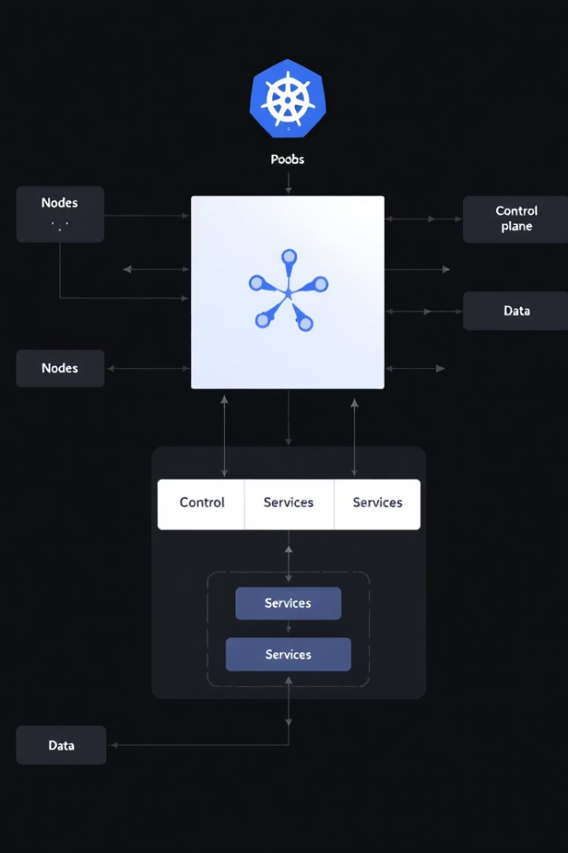

Cours Complet sur l'Architecture de Kubernetes
Bienvenue à ce cours complet sur l'architecture de Kubernetes. Nous explorerons les concepts fondamentaux et les composants essentiels.
Donald
Donald Programmeur

Slide 2
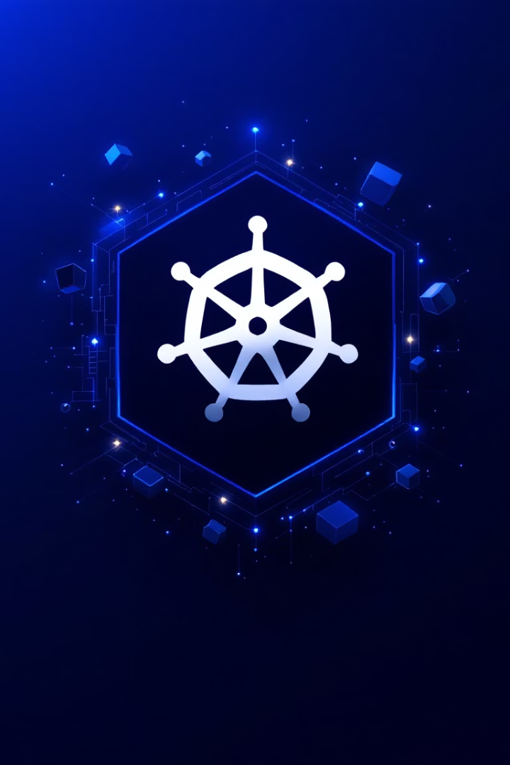




Pourquoi Kubernetes ?
Déploiement
Automatise le déploiement d'applications conteneurisées.
Gestion
Simplifie la gestion des conteneurs à grande échelle.
Mise à l'échelle
Adapte automatiquement les ressources selon les besoins.
Supervision
Surveille en continu l'état des applications.
Donald Programmeur

Slide 3
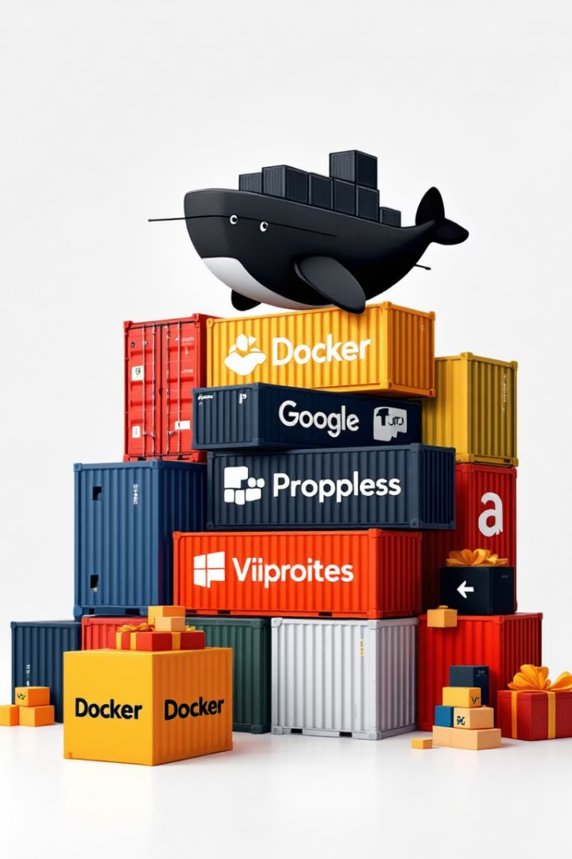
Que sont les conteneurs ?
Définition
Une boîte légère et portable contenant une application et toutes ses dépendances.
Exemple Python
Application Python avec ses bibliothèques nécessaires.
Exemple Node.js
Site Node.js avec son serveur complet.
Docker
L'outil le plus utilisé pour créer et exécuter ces conteneurs.

Slide 4
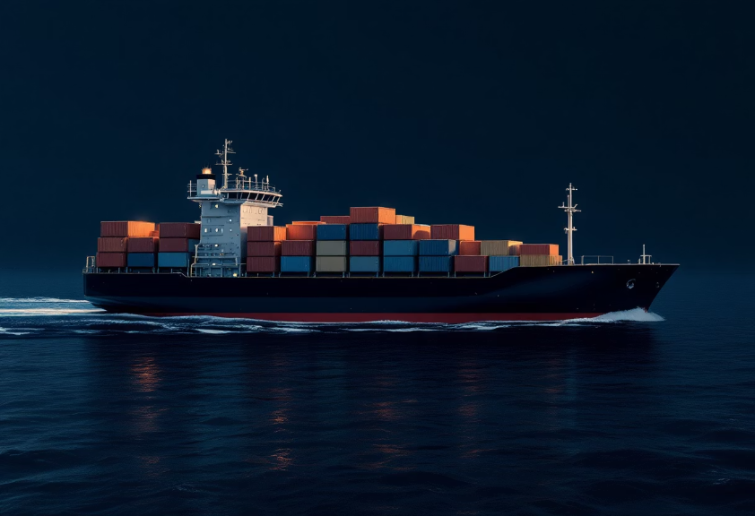
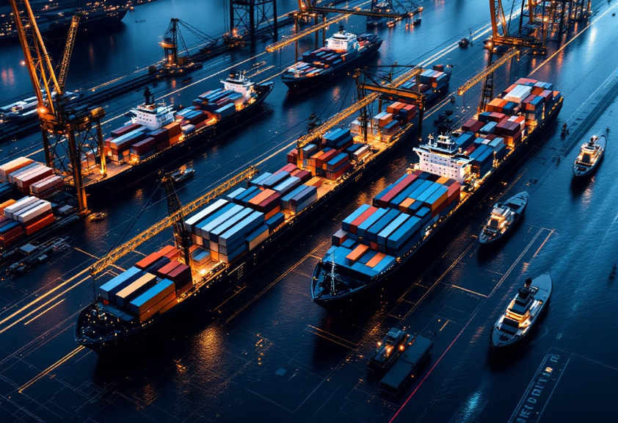
Docker vs Kubernetes – Analogie
Docker
Kubernetes
Gère des conteneurs sur 1 machine
Gère des conteneurs sur plusieurs machines
Un seul bateau avec des boîtes
Un port avec des dizaines de quais automatisés
docker CLI pour lancer manuellement
kubectl pour piloter tout un cluster
Donald Programmeur

Slide 5
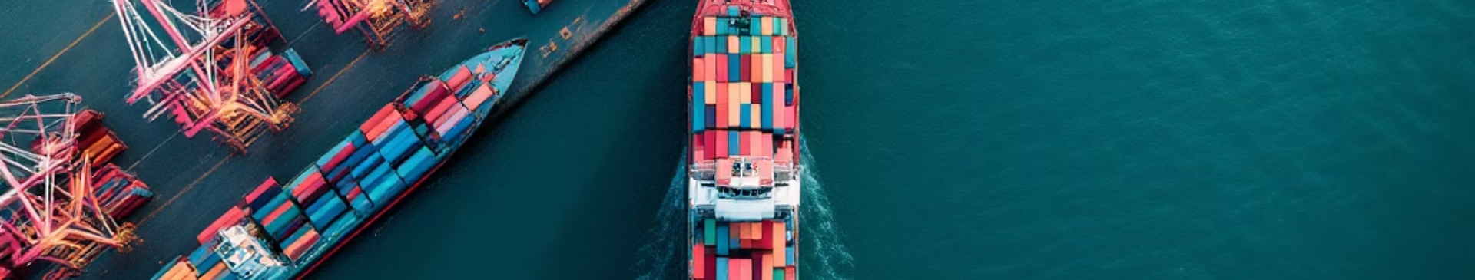
Docker vs Kubernetes – L'Analogie
Concept
Docker (Bateau)
Kubernetes (Port)
Conteneur
Une boîte sur un bateau
Une boîte dans un port
Gestion
Docker Engine
Kubelet (agent local)
Commande
Docker CLI (un seul bateau)
kubectl (une flotte)
Échelle
Une seule machine
Plusieurs machines (nœuds)
Donald Programmeur

Slide 6
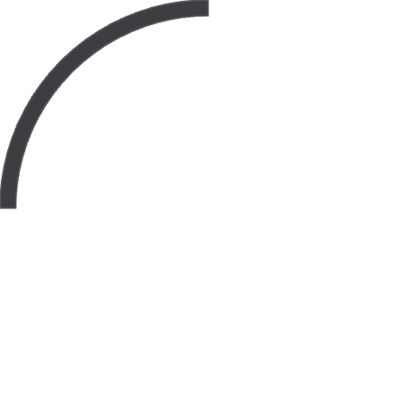
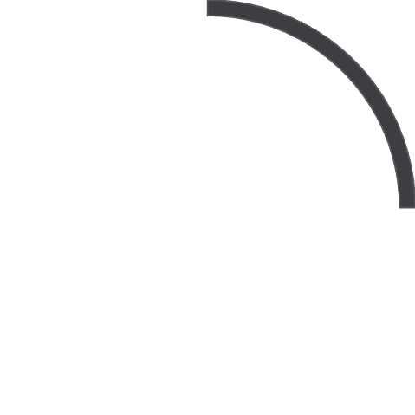
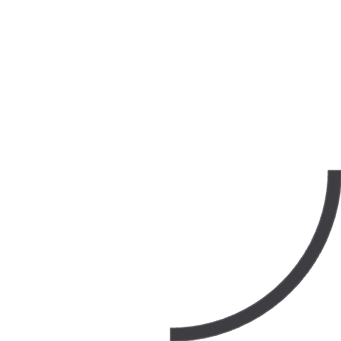
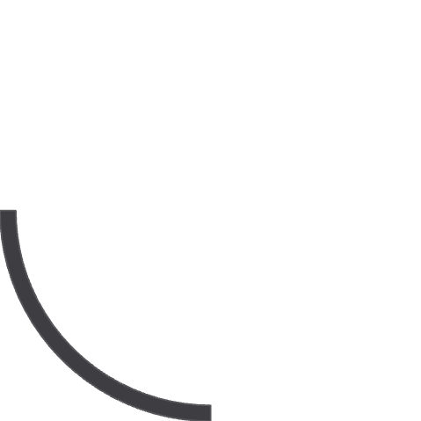




C'est quoi un Cluster Kubernetes ?
Cluster
Control Plane
Ensemble de machines travaillant ensemble pour exécuter des applications.
Le cerveau qui prend toutes les décisions.
Analogie
Nodes
Comme une école : directeur, enseignants et élèves.
Les bras qui exécutent les applications.
Donald Programmeur

Slide 7
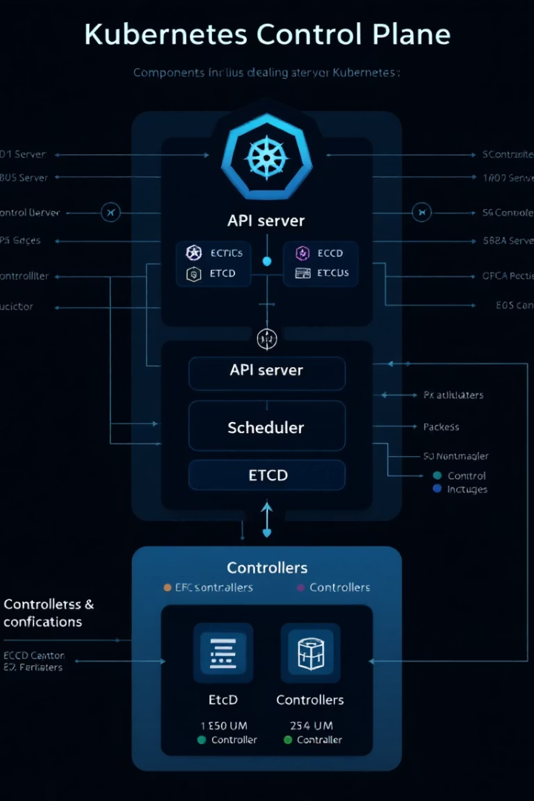
Les Composants du Control Plane
Composant
Rôle
API Server
Réceptionne les commandes (kubectl, dashboard)
etcd
Base de données clé-valeur (stocke l'état du cluster)
Scheduler
Choisit sur quel nœud exécuter les Pods
Controller Manager
Supervise et réagit aux changements
Cloud Controller Manager
Interface avec les clouds (machines, stockage, réseau)

Slide 8
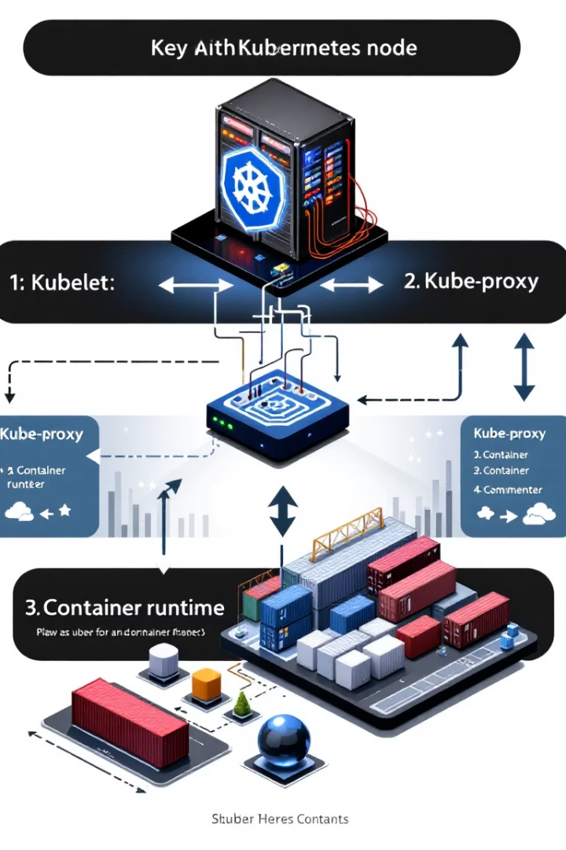



Les Composants des Nœuds (Nodes)
Kubelet
Kube Proxy
Container Runtime
Parle avec l'API Server et exécute les Pods sur le nœud.
Gère la communication réseau entre tous les Pods.
Exécute les conteneurs (Docker, containerd…).

Slide 9



Le Pod – L'unité de base
Conteneurs
Un ou plusieurs conteneurs liés
IP partagée
Une seule adresse réseau
Volumes partagés
Stockage commun entre conteneurs
Analogie : Un Pod est comme une petite boîte où vivent les conteneurs d'une même mini-application.
Donald Programmeur

Slide 10
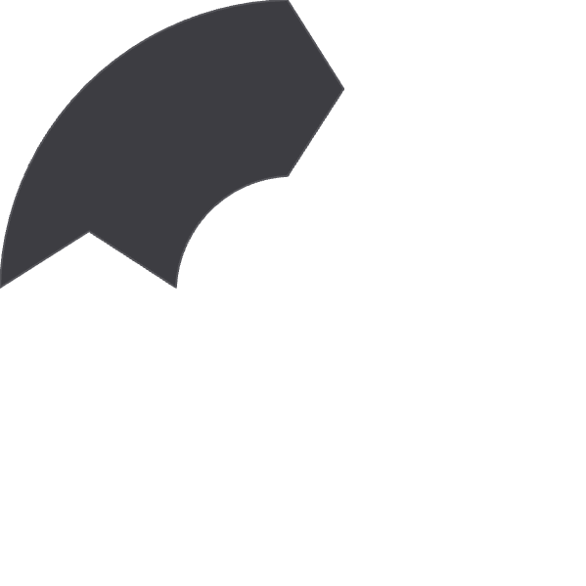
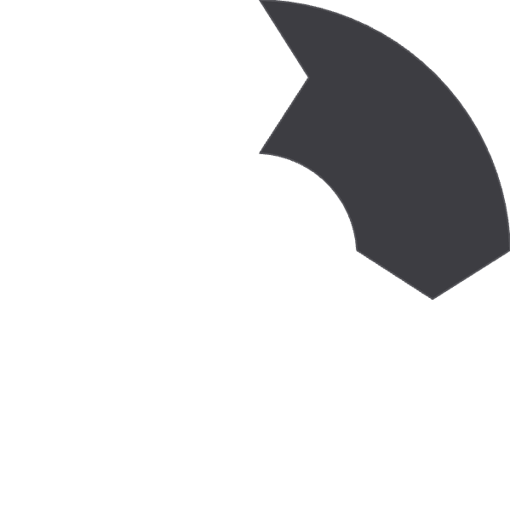
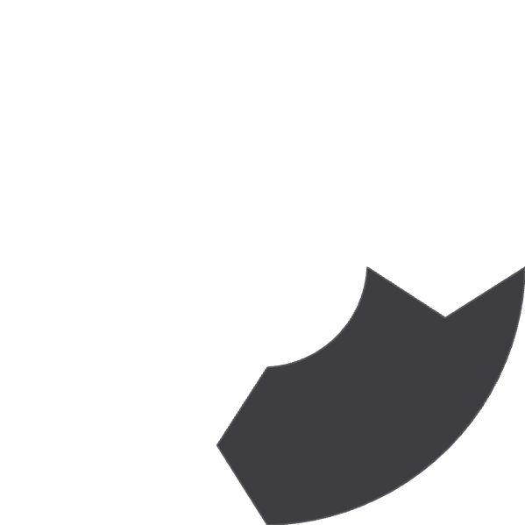
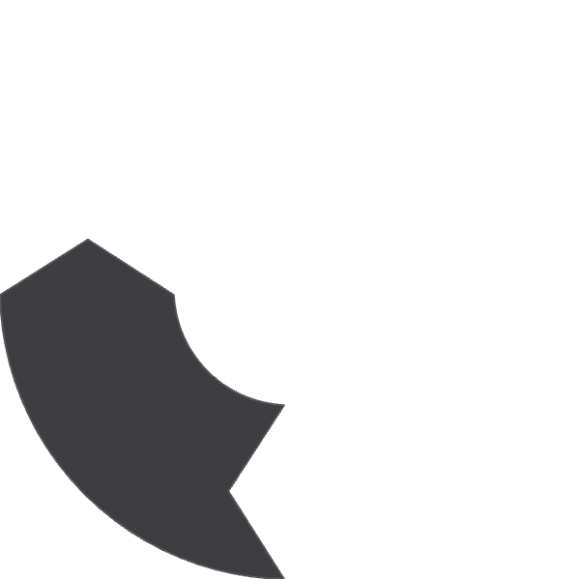




Le ReplicaSet – Le gardien des copies
Maintient des copies
Surveille
Assure qu'il y a toujours n Pods identiques en exécution.
Vérifie constamment l'état des Pods.
Supprime
Crée
Retire les Pods excédentaires.
Ajoute des Pods si nécessaire.
Donald Programmeur

Slide 11
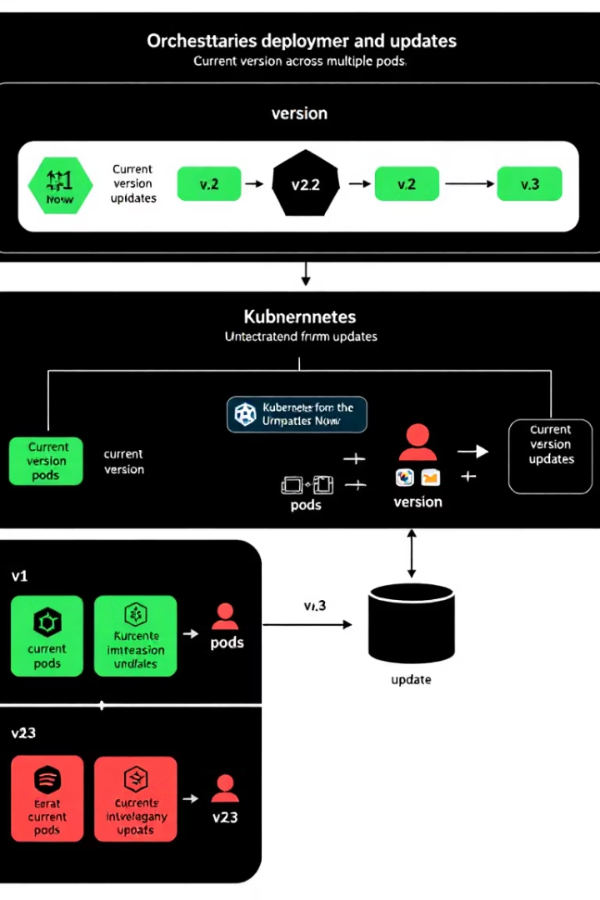
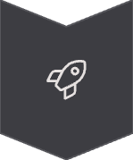
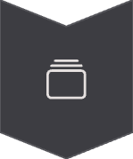
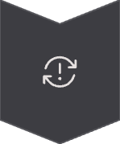
Le Deployment – Le chef d'orchestre
Déploiement progressif
Met à jour les applications sans interruption.
Retour arrière facile
Permet de revenir à une version précédente rapidement.
Évolution continue
Facilite les mises à jour régulières des applications.
Donald Programmeur

